Slide 1

动
量
守
恒
实验：验证动量守恒定律
延迟符

Slide 2
知识回顾
1.动量守恒定律内容：
2.动量守恒的条件：
如果一个系统不受外力，或者所受外力的矢量和为0，这个系统的总动量保持不变
①理想守恒：不受外力或合外力的合力为零
②近似守恒：系统内个物体之间的内力远大于它所受的外力
③某一方向守恒：如果系统某一方向上所受外力合力为零，则系统在这一方向上动量守恒。
延迟符
延迟符

Slide 3
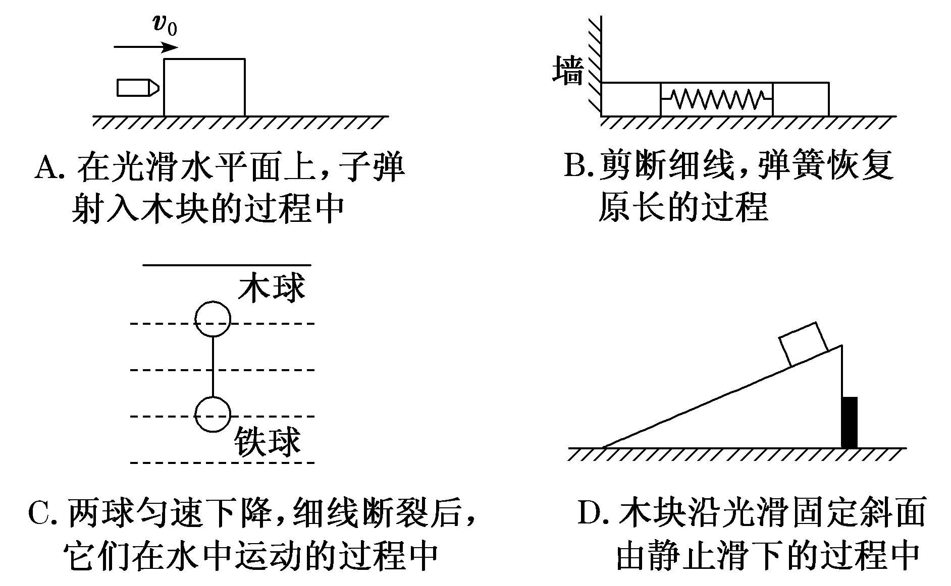
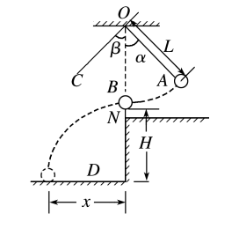
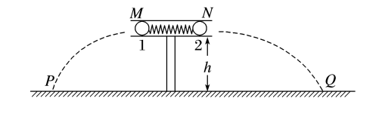

Slide 4
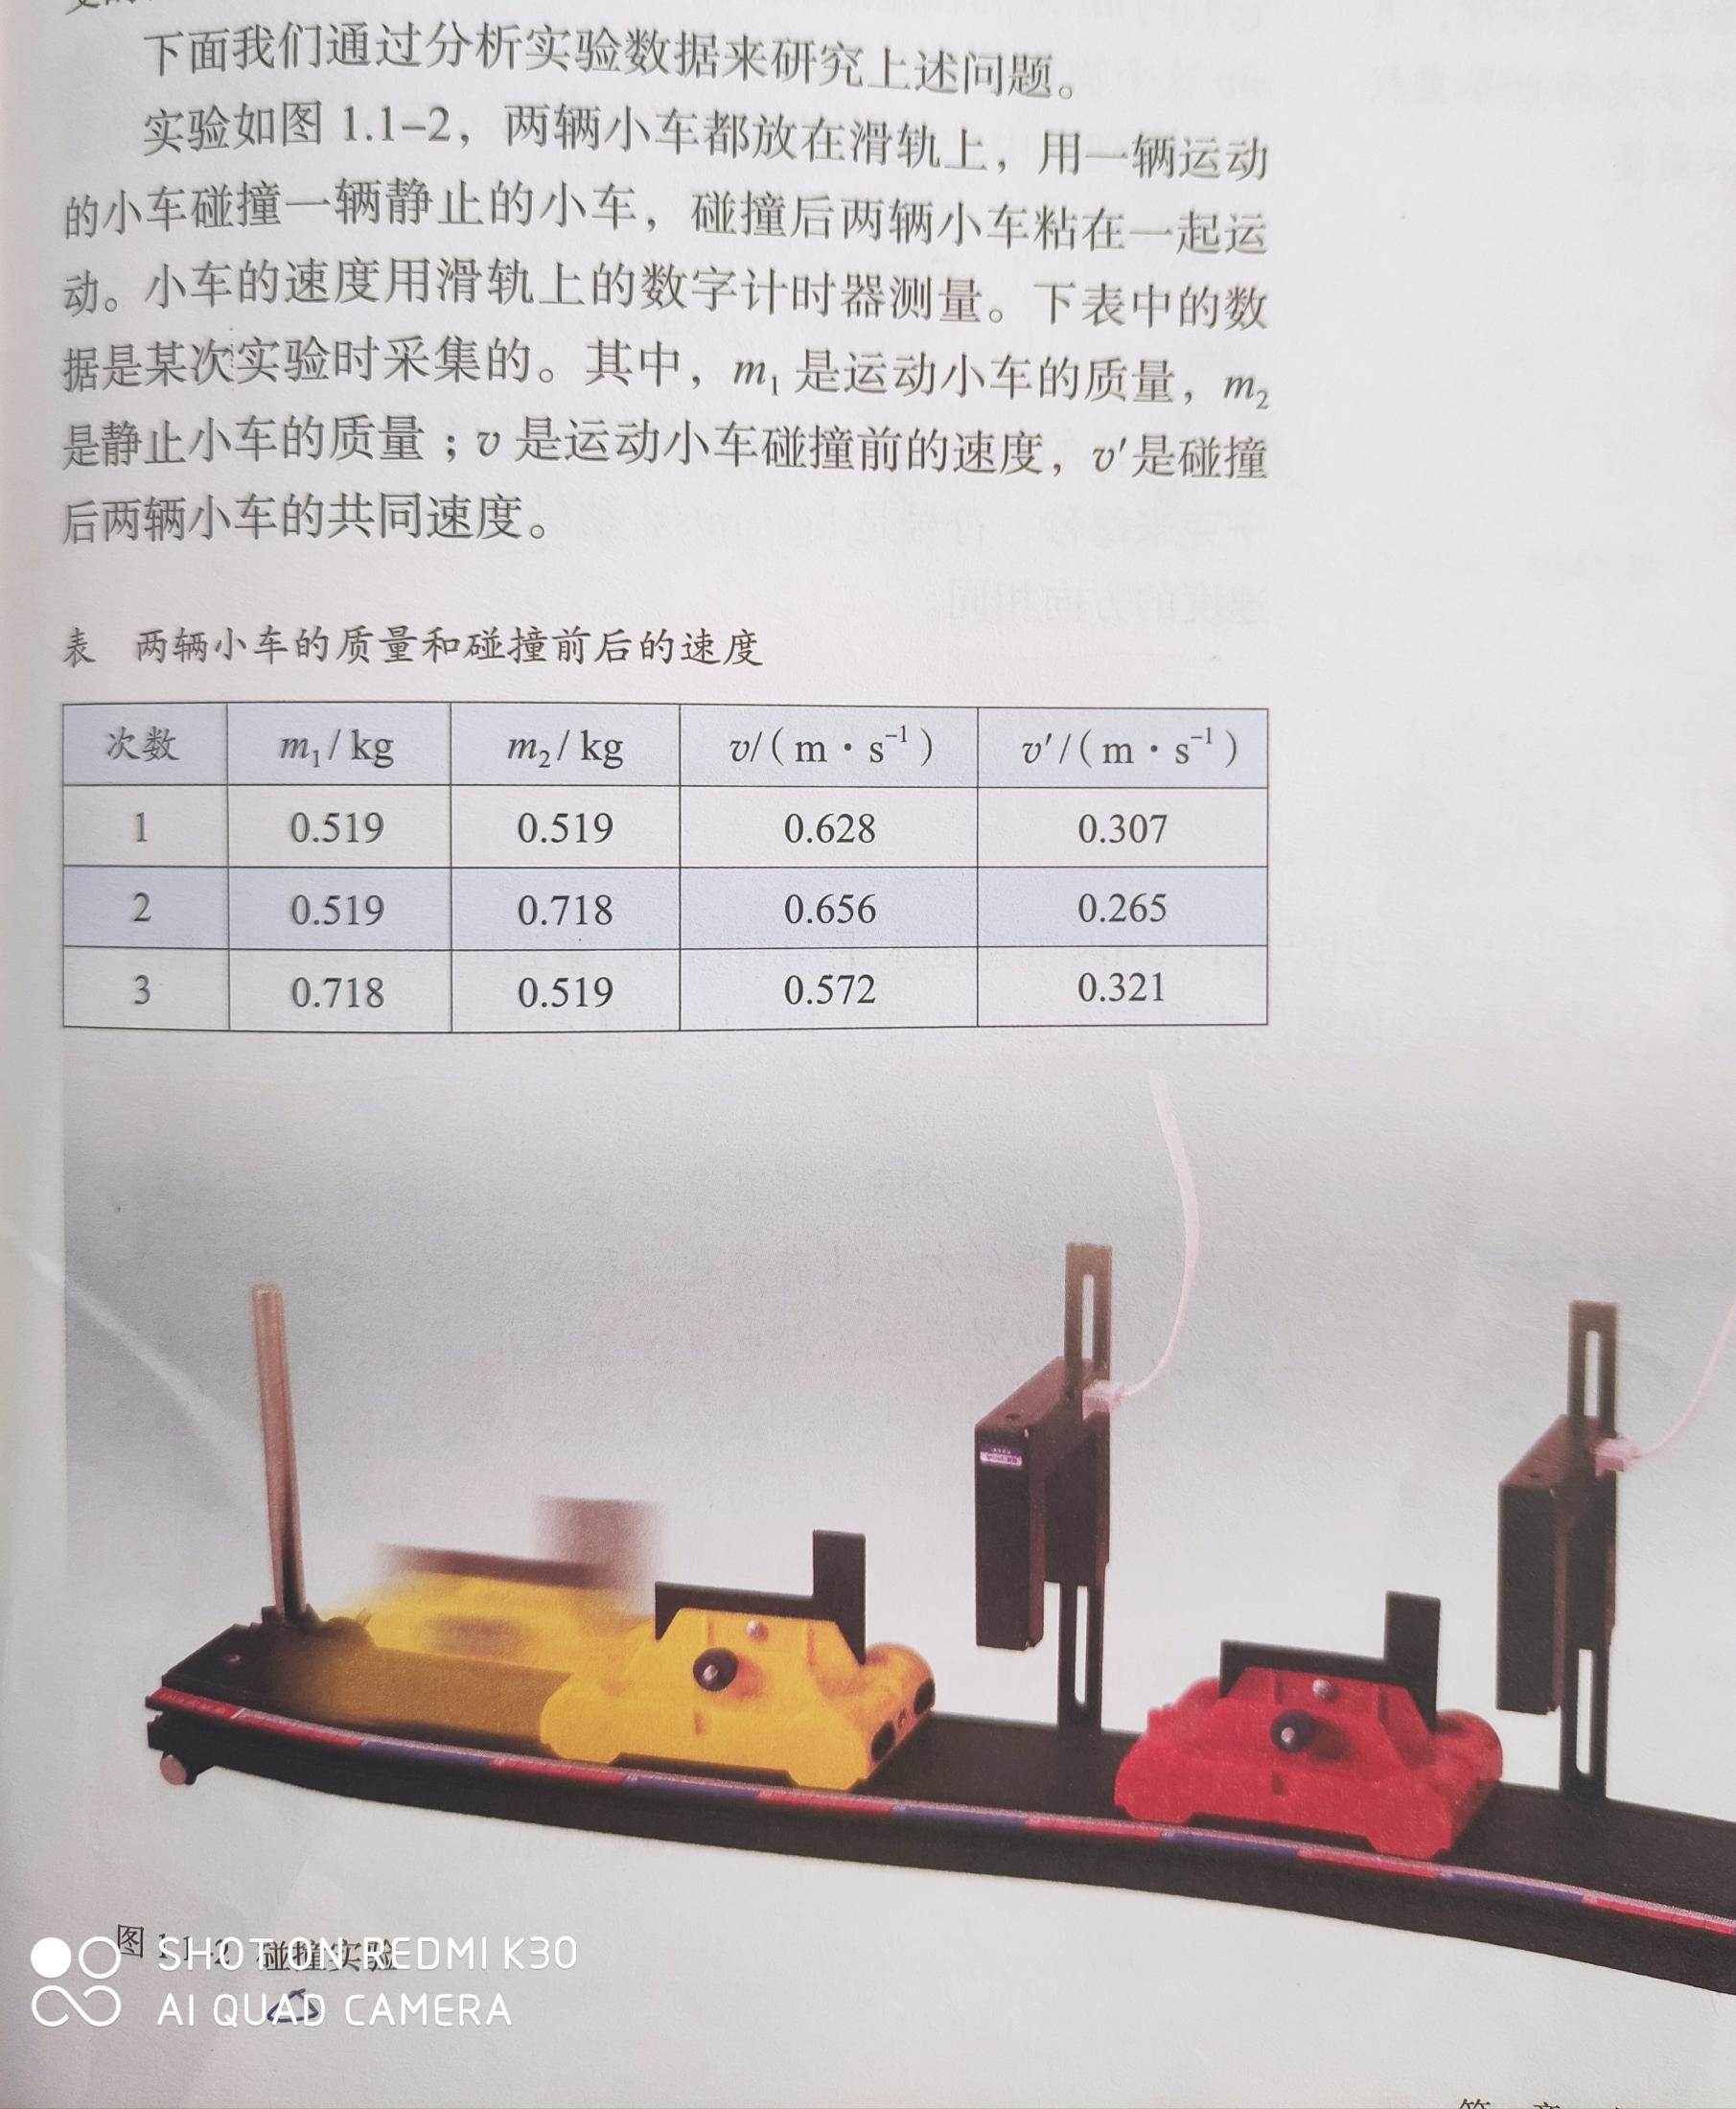
课堂拓展：
仔细阅读课本第3页和16页内容，
完成以下两个任务：
1、第3页实验是怎样验证动量守恒的
2、参考第3页实验，请利用所学
知识自行设计实验方案，验证动量
守恒定律。

Slide 5
一、
设
计
思
路
1.实验中哪些物体组成了要研究的系统？
2.如何创造实验条件，使系统所受外力的矢量和近似为0？
3.需要测量哪些物理量？（选取合适的实验器材）
4.数据分析
延迟符

Slide 6
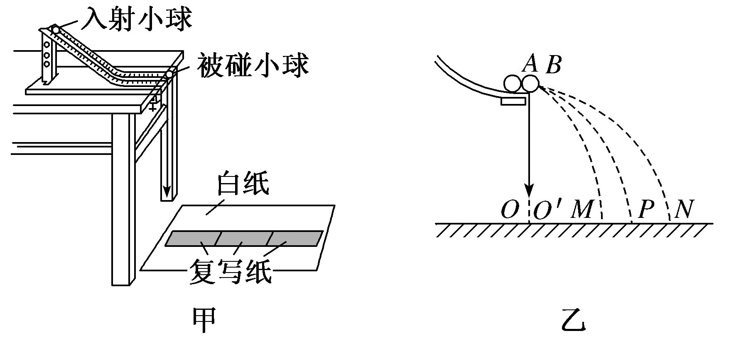

Slide 7


问题思考
1.本实验通过哪个过程来验证动量守恒，研究对象是谁？
2.需要测量哪几个物理量来验证动量守恒定律？
3.如何测量这些物理量？
4.如何标记小球在白纸上的初末位置？
研究对象：两个小球 研究过程：两个小球的碰撞
m₁ m₂ v₁ v₂ v₁′ v₂′
白纸上重锤所指的位置为起始位置，小球碰撞后的落点为末位置
延迟符

Slide 10
验证过程
[注意事项]
1．前提条件：碰撞的两物体应保证“水平”和“正碰”。
2.斜槽末端保持水平
3.入射小球每次从斜槽的同一高度释放。
4.质量较大的小球为入射小球。
验证动量守恒定律
安装器材 地面铺纸
碰撞找点
记录、分析数据
验证结论

Slide 11
研究气垫导轨上滑块碰撞时的动量守恒

